Slide 1




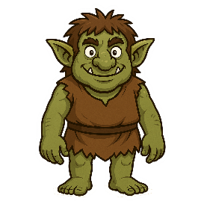
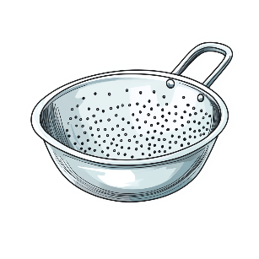
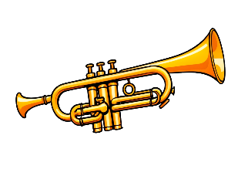
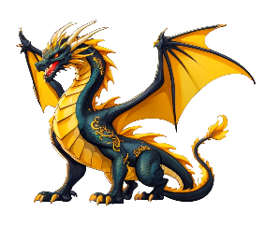
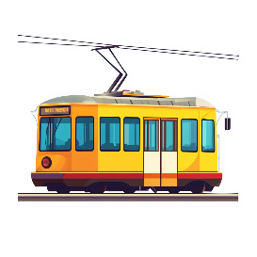
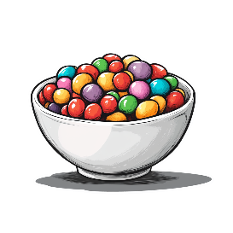




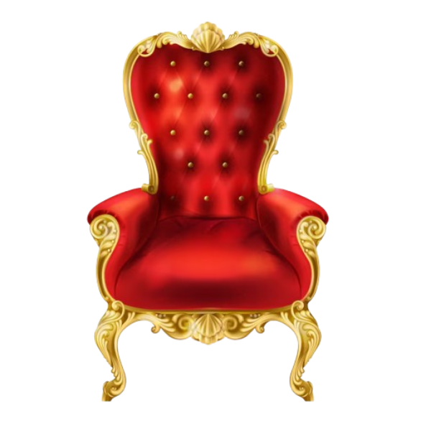


ТРА-ТРА
ТРО-ТРО
ДРУ-ДРУ
ТРУ-ТРУ
ДРА-ДРА
ТРО-ТРО
ДРА-ДРА
ДРО-ДРО
ТРО-ТРО
ДРО-ДРО
ДРИ-ДРИ

